Slide 1


CHAPTER 6
지정된 파일을 다른 위치로 이동하기
[수업 목표]
[수업 목표] For Each File In Folder, Move File 액티비티를 이용하여
폴더 내 파일들의 위치를 이동할 수 있다.
[워크플로우]
프로세스
시작
For Each File in Folder
이동할 파일이 있는
폴더 지정
파일이 있는 폴더 지정
Write Cell
폴더의 파일 엑셀에 저장
쓰는내용 : CurrentFile -> 전체이름,전체경로포함
쓰는위치 : 노트북 -> File -> FullFileName_Input
Move File
폴더에 있는 파일을
다른위치로 이동
시작 : CurrentFile ->전체이름
종료 : 1. 이동할 폴더 지정 2. 더블클릭 3. + 클릭
4. 노트북 -> File -> FileNameNoExtension
5. .pdf (확장자 추가)
프로세스 종료
본 수업 자료를 무단 복제, 가공 및 배포시에 저작권 침해로 법적 책임을 물을 수 있습니다.

Slide 2
CHAPTER 6
지정된 파일을 다른 위치로 이동하기
[수업 목표]
[수업 목표] For Each File In Folder, Move File 액티비티를 이용하여
폴더 내 파일들의 위치를 이동할 수 있다.
[워크플로우]
프로세스
시작
Invoices 폴더(실습파일)의 모든 파일 선택
Invoices 폴더 내에 ParkerIndustries Client 폴더 생성 후
해당 폴더 경로에
파일 이동
프로세스 종료
본 수업 자료를 무단 복제, 가공 및 배포시에 저작권 침해로 법적 책임을 물을 수 있습니다.

Slide 3
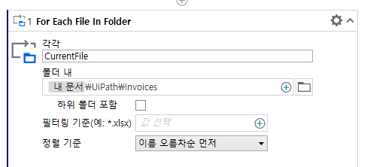
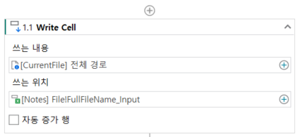
1. 지정된 파일을 다른 위치로 이동하기
액티비티
For Each File In Folder : 지정된 폴더의 각 파일에 대해 포함된 액티비티를
한 번 반복합니다.
01 For Each File In Folder 액티비티를 추가하고, Invoices 폴더의 경로를 지정한다.
02 이어서, Write Cell 액티비티를 추가하고,
쓰는 내용에는 [CurrentFile] 전체경로를 지정,
쓰는 위치에는 [Notes] File!FullName_Input으로 지정한다.
본 수업 자료를 무단 복제, 가공 및 배포시에 저작권 침해로 법적 책임을 물을 수 있습니다.

Slide 4
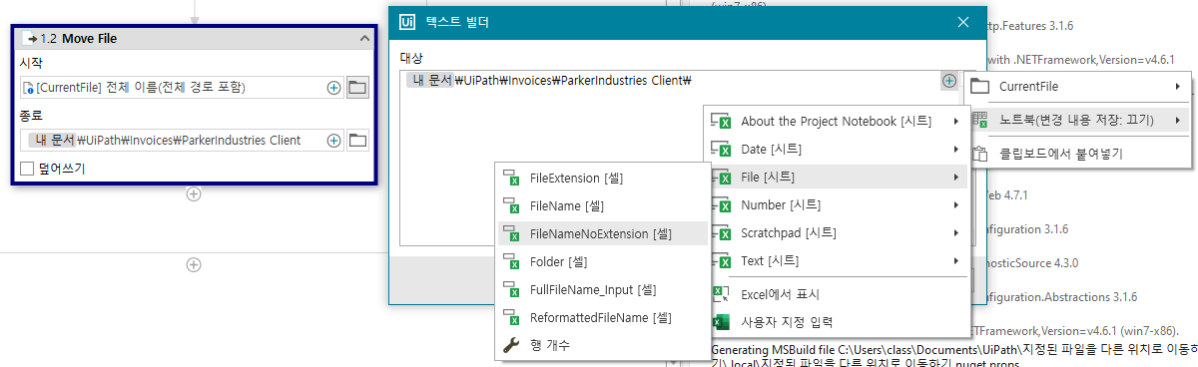
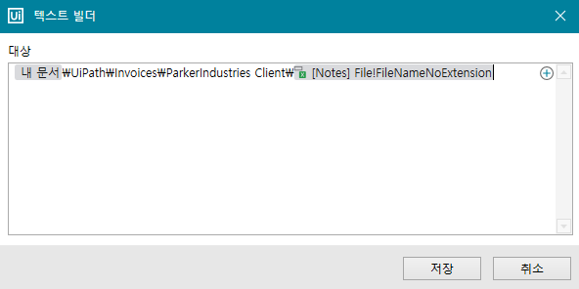
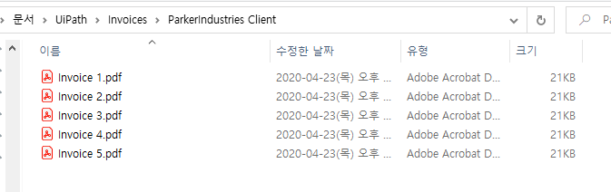
03 Move File 액티비티를 추가하고, 시작은 전체경로로 지정,
종료는 그림과 같이 지정한다.
2. 결과
실행결과, 파일들의 위치가 ParkerIndustries Client 폴더로
이동한 것을 확인할 수 있다.
본 수업 자료를 무단 복제, 가공 및 배포시에 저작권 침해로 법적 책임을 물을 수 있습니다.

